Slide 1
N-Gitea
第六周交流汇报：
需求规格说明书初评审意见的处理反馈
组长：麦梓健
组员：王子璇 王伟民 郑锋
孙维华 洪治凑

Slide 2
目录
CONTENTS
01
02
03
G组评审意见反馈
H组评审意见反馈
总结
Introduction
Modelling
Theoretical verification

Slide 3
01
G组评审意见反馈

Slide 4
反馈：格式修改类
一. 格式修改类问题
问题描述 | 修改建议 | 处理反馈
1.目录的所有标题字体格式相同 | 目录的各级标题应当有区别，让目录更加明了 | 解释：这样目录更为规范
2.正文字母大小写问题xorm,gitea等，大小写不统一 | 统一大小写 | 接受，已统一大小写
3.用例图较小 | 换用更为清晰的大图 | 接受，已修改大小
4.页面底端没有页码 | 添加页码 | 接受，已增加页码
5.撰写校对表格多余，与下面文档修改记录重复 | 删除此表格 | 接受，已删除
格式类问题包括：字体大小格式、图例大小格式、排版、页码页脚等问题

Slide 5
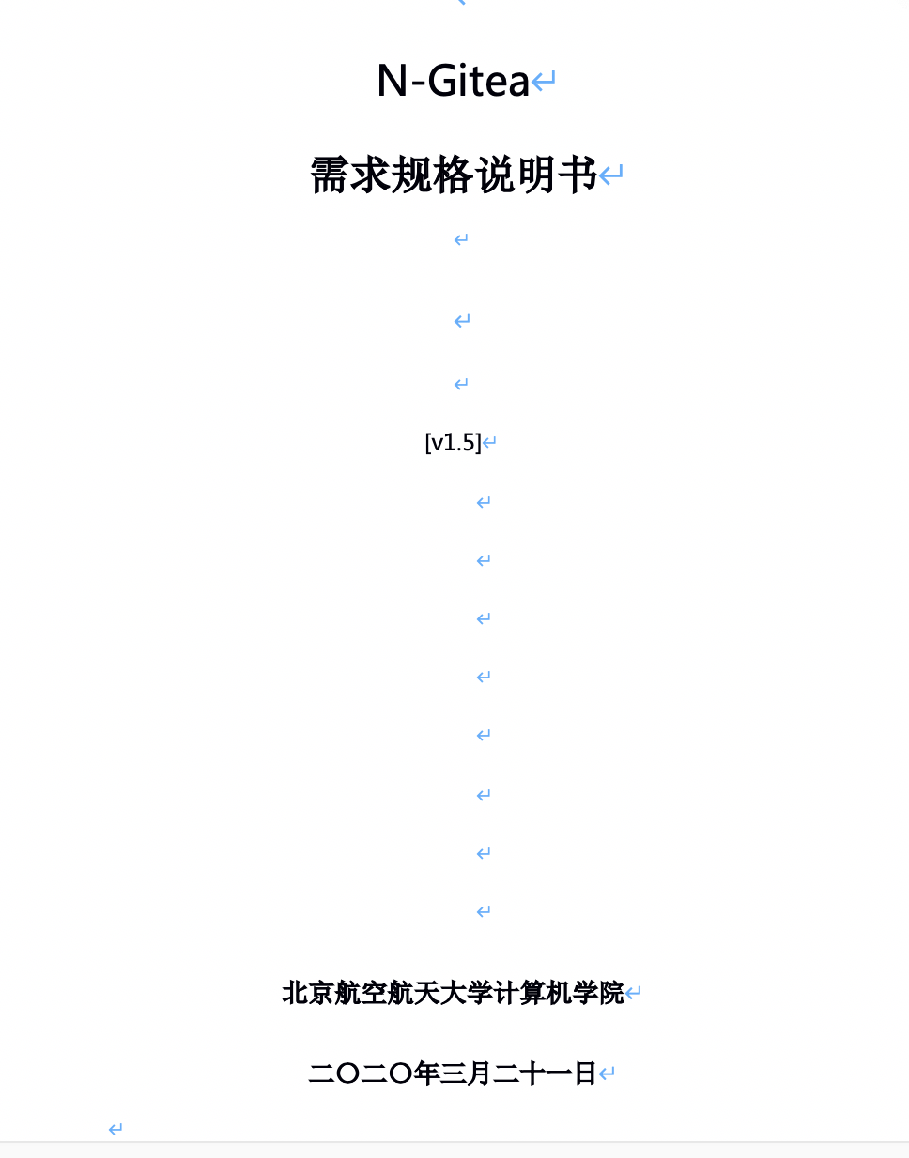
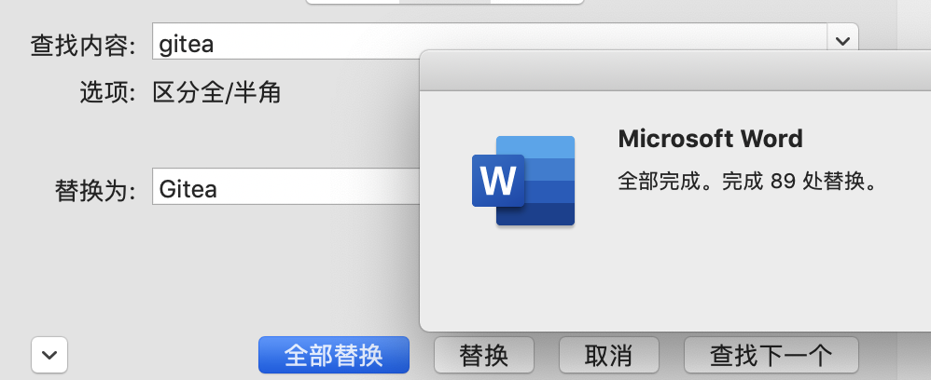
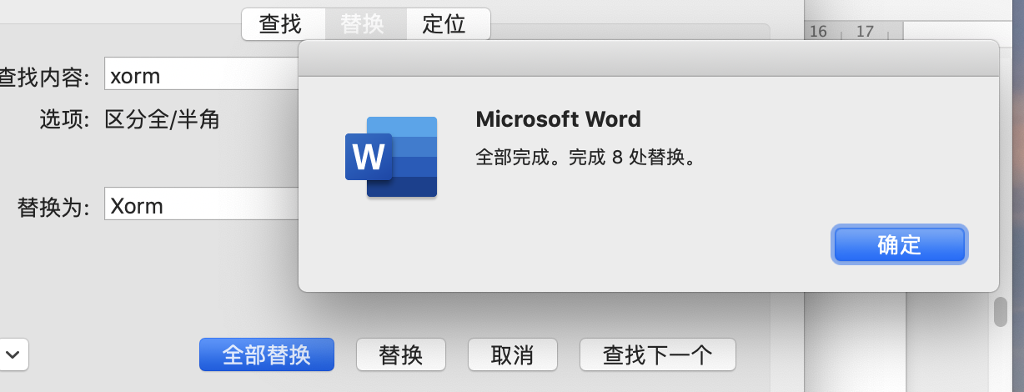
反馈：格式修改类
图 大小写修改
图 删除撰写校对表格

Slide 6
反馈：描述修改类
二. 描述修改类问题
问题描述 | 修改建议 | 处理反馈
6.对于Git的描述为分散的短句(1.2) | 可以考虑将单独的话语连成完整的句子 | 解释：对Git的描述是从不同的角度出发的。
7.高性能和高并发请求不属于高可靠范畴(3.1.3) | 可以考虑将高性能和高并发请求放入别的章节 | 接受，已修改描述
8. “主流浏览器”描述不清晰，“主流”可能随时间发生变化(3.1.3) | 可以考虑具体描述某几个具体的浏览器 | 接受，已修改描述
9. Bindata模块的描述有些不明确(3.5.5) | 可以考虑增加相应的说明，或者将其删除 | 接受，已修改描述
10.用例图中的actor用户与RUCM中的actor使用者不对应。(5.2) | 统一为“使用者” | 接受，已统一修改
描述问题包括：上下文不统一、文意不清、描述过于简略等问题

Slide 7
反馈：文档修改类
二. 描述修改类问题
问题描述 | 修改建议 | 处理反馈
11.参与者前后不对应。3.3.1用户角色一节中提到的actor为“使用者”“管理者”而图3中变为了“管理员”“普通用户” | 统一称呼 | 接受，已统一
12. RUCM与文字说明之间有点混乱(5.3) | 可以考虑将RUCM与文字说明重新排版一下 | 接受，已修改
13.文中较多术重要术语未在定义中指出。(1.3) | 可以考虑将功能性术语从定义中剔除，外文首字母缩写定义补充完整 | 解释：重要的术语已经给出定义，其他的在文中已经有简介
14. Git以外的功能是否不适合属于“基本Git服务”(3.1.2) | 可以考虑增加新的一项描述Git额外服务 | 接受已修改

Slide 8
反馈：内容删改类
三. 内容增删类问题
问题描述 | 修改建议 | 处理反馈
15.框架及组件描述似乎不应该做为需求分析的一部分。(3.2) | 可以考虑去掉这节描述 | 解释：框架组件描述能够辅助需求分析说明
16. N-Gitea正文无介绍 | 正文中介绍题目名称 | 接受，已修改
17. RUCM似乎没有提到“浏览他人仓库”用例(3.4) | 可以考虑添加RUCM | 接受，已修改
18. 缺少5.2.2用例图中描述“开发者”的“注册通知类型”“添加通知内容”“发出通知”用例的RUCM建模 | 可以考虑增加相关的RUCM建模 | 接受，已修改
19.日志模块描述不够详细(3.5) | 增加日志显示的介绍 | 接受，已修改

Slide 9
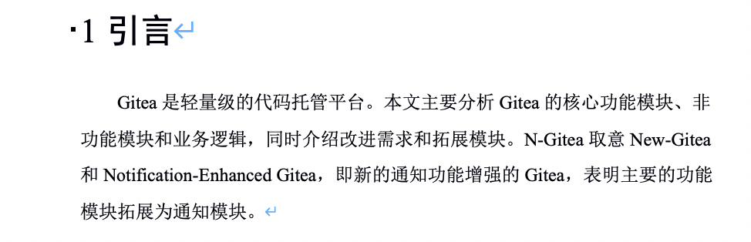
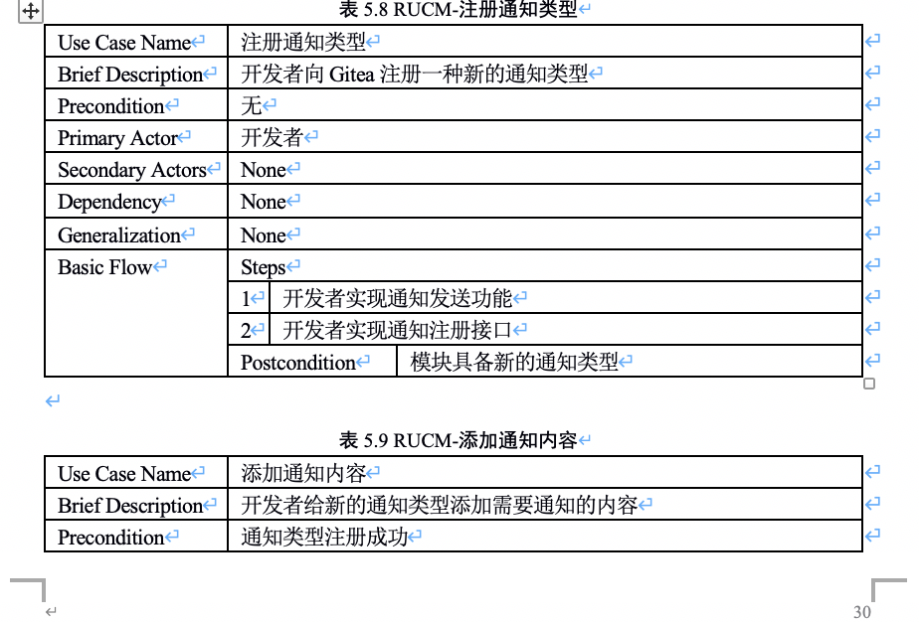
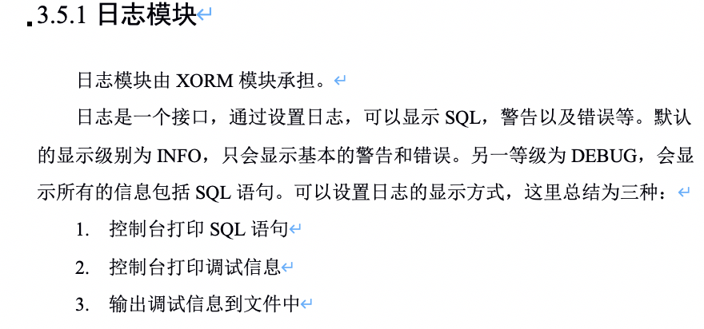
反馈：内容删改类
图 新增Ngitea简介
图 RUCM补充
图 日志模块补充介绍

Slide 10
02
H组评审意见反馈

Slide 11
反馈：格式修改类
一. 格式修改类问题
问题描述 | 修改建议 | 处理反馈
1.“GitHub”“GitLab”“Gitea”出现大小写不一致 | 建议规范名称 | 接受，已统一大小写
2. 某些章节英文及数字使用宋体 | 建议统一 | 接受，已统一字体格式
3. 图注15“图”字后缺一空格 | 建议统一 | 接受，已修改格式
4. 目录缺少缩进 | 建议规范目录格式 | 接受，已重新生成目录
5. 没有说明校对人员 | 建议明确校对人 | 接受，已修改
6.文档修改记录中，修改说明比较模糊，需要进一步细化修改内容的陈述 | 建议细化具体修改内容 | 接受，已补充修改内容
7.修改人与审核人一致 | 建议明确撰写人和审核人 | 接受，已修改

Slide 12
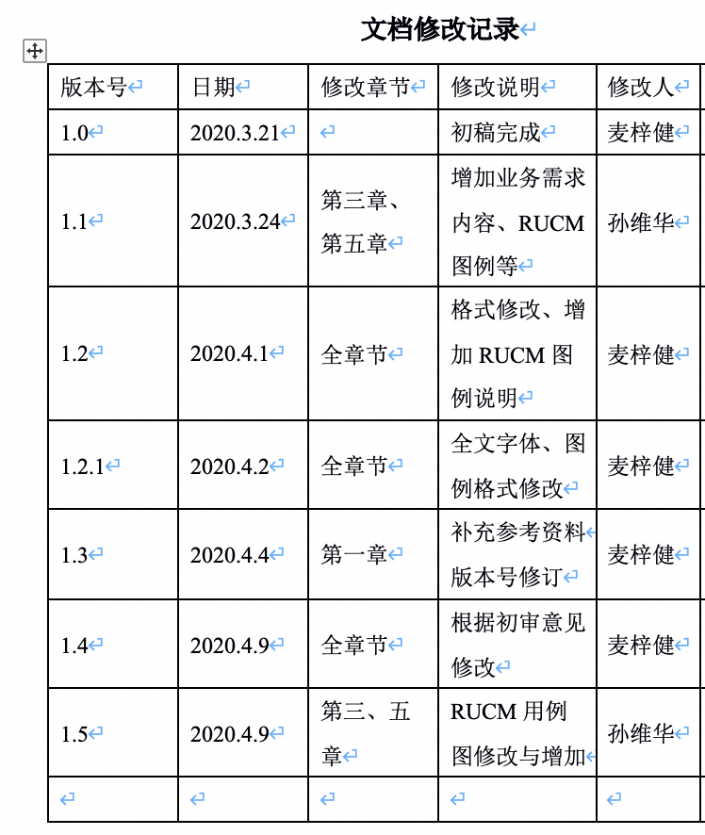
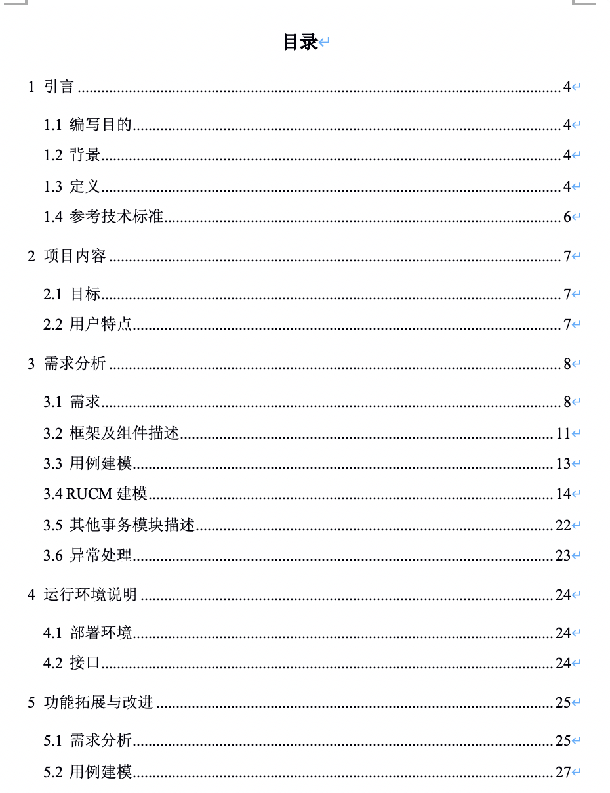
反馈：格式修改类
图 目录缩紧
图 修改记录补充

Slide 13
反馈：描述修改类
二. 描述修改类问题
问题描述 | 修改建议 | 处理反馈
8. 用户类型不一致 (3.3、5.1、5.2、…) | 建议统一 | 接受，已修改
9. RUCM图中的用户与用例图中的用户不一致(5.2、5.3) | 建议明确和统一用户种类 | 接受，已修改
10. 人名Linus Torvalds拼成Linux Torvalds(3.1) | 建议更正 | 接受，已修改
11.不明意义的“jQuery的时间器”(3.2.3) | 建议检查 | 接受，已修改
12.RUCM图中SA-Flow没有中止或回到Basic-Flow(3.4、5.3) | 建议修改 | 接受，已修改

Slide 14
反馈：描述修改类
二. 描述修改类问题
问题描述 | 修改建议 | 处理反馈
13. 基本Git服务还提到了Gitea的特性，与后面重复(3.1.2) | 建议修改 | 接受，已修改
14. 通知模块相关用例中，“模块”、“配置信息”的定义比较模糊，缺少内部具体实现的基本描述，理解起来有困难(5.3) | 建议解释“模块”、“配置信息”的具体含义 | 接受，已修改
15. RUCM图中缺少“系统验证”的短语就产生了SA-Flow(3.4、5.3) | 建议修改 | 接受，已修改
16. Dependency用例需要尽可能是RUCM用例开始的step1(3.4、5.3) | 建议参照RUCM文档修正 | 接受，已修改

Slide 15
反馈：描述修改类
二. 描述修改类问题
问题描述 | 修改建议 | 处理反馈
17. Specific Alternative Flow的结束需要已Abort或者Resum step（大部分包含SAF的图）((3.4、5.3) | 建议参照RUCM文档修正 | 接受，已修改
18. RUCM图中应该避免出现状语和定语(3.4、5.3) | 建议参照RUCM文档修正 | 接受，已修改
19. RUCM图中的每一个step应该只完成一个动作，包含多个动作的情况应该拆分成多个step或者引入子用例((3.4、5.3) | 建议参照RUCM文档修正 | 接受，已修改

Slide 16
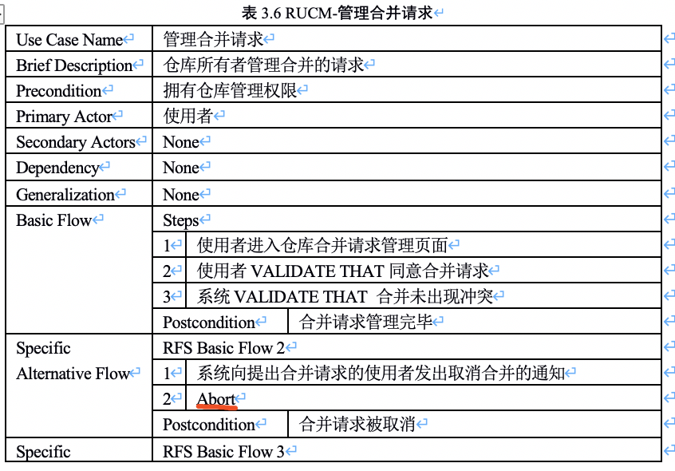
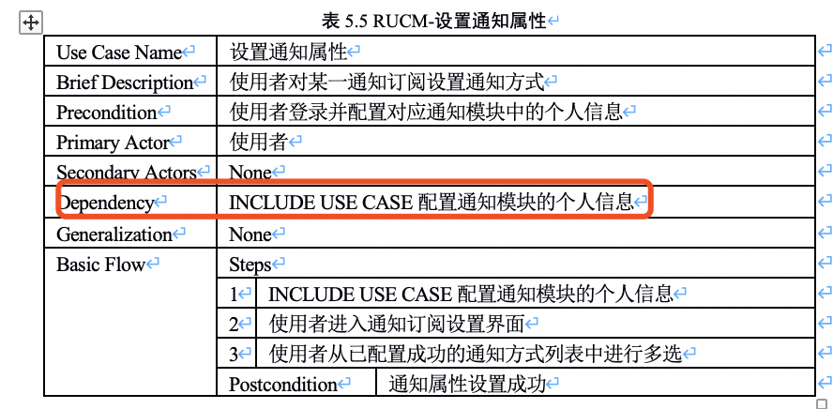
反馈：描述修改类
图 AlternativeFlow 增加Abort
图 Dependency修改

Slide 17
反馈：内容删改类
三. 内容增删类问题
问题描述 | 修改建议 | 处理反馈
20. 缺失数据库和安全性相关章节描述：文中提到Gitea支持各类数据库后端，而未有章节介绍其数据库特性 | 建议补充 | 解释：用户需要了解的是多数据库的支持，而不是了解数据库的特性
21. 参考技术标准中各个“API文档”未给出确切名称（可被检索的唯一名称）或指示文档的URL(1.4) | 建议补充 | 接受已补充
22. “engine”全文仅出现一次无解释，“Webhook”全文出现两次均无解释，且第一次出现称为“模块”，第二次称为“方式”(3.5.3) | 建议补充 | 接受已补充。

Slide 18
反馈：内容删改类
三. 内容增删类问题
问题描述 | 修改建议 | 处理反馈
23. 异常处理在不具有上下文的情况下过多难以理解的技术细节和名词术语（例如lexer模块、fmt.error）(3.6) | 建议补充 | 接受已补充修改
24. 迁移GitLab项目的用例是否过于简单，缺少一些子用例的部分(5.2.2) | 建议修改 | 解释：Gitlab项目的迁移过程中使用者仅需要填写仓库信息，没有其他需要参与的过程

Slide 19
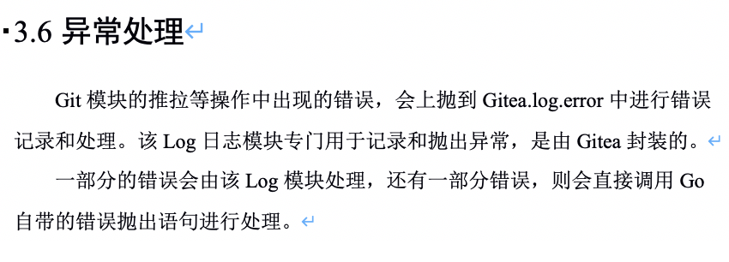
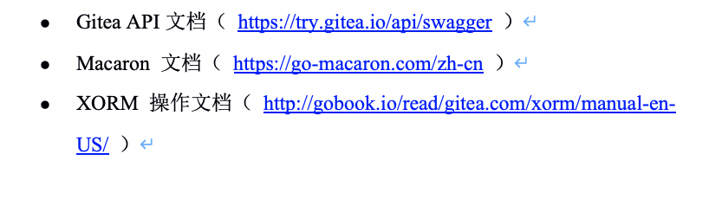
反馈：内容删改类
图 异常处理删除过度的细节
图 添加API文档的URL链接

Slide 20
03
总结

Slide 21
总结
问题比较集中：
格式类：
同一指称的大小写上下文不同一
页码缺失
修改记录的问题
内容类：
RUCM图例不够规范
对一些定义描述不够细致
复评审前：
检查指称是否统一
补充修改记录
规范RUCM图例
补充一些定义的描述

Slide 22
谢谢

